Slide 1
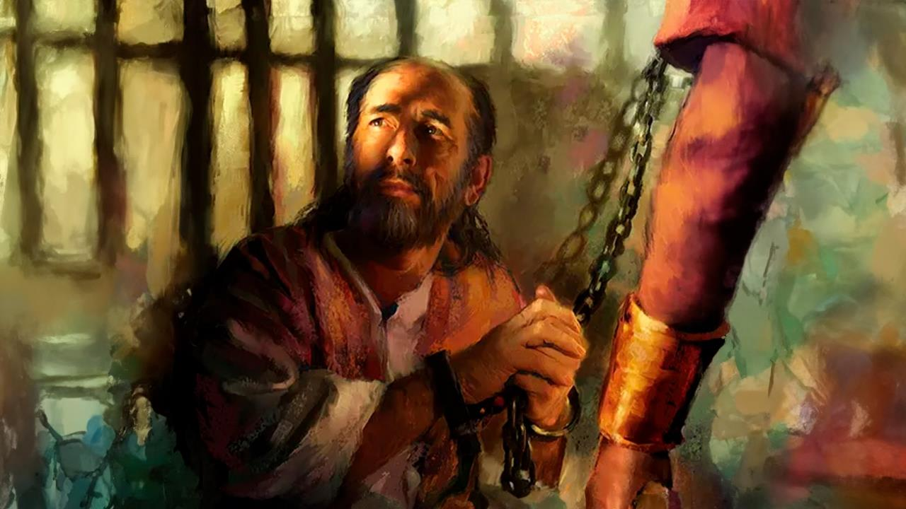
OSANDI TO OK OJWANG’
Lesson 1 mar Januar 3, 2026

Slide 2

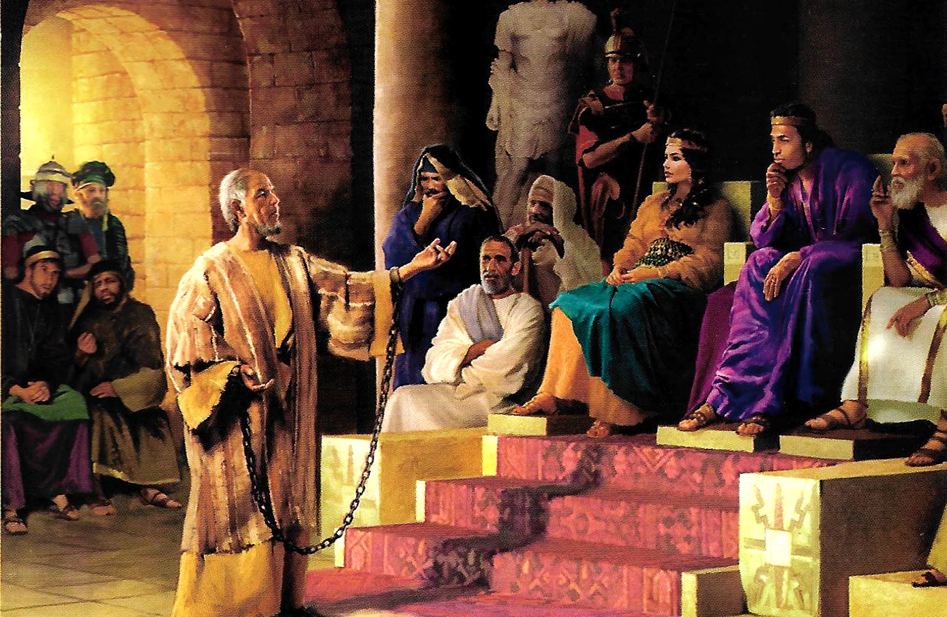
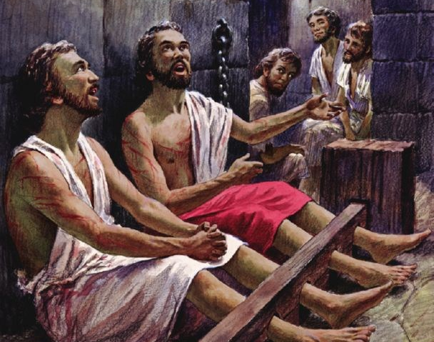
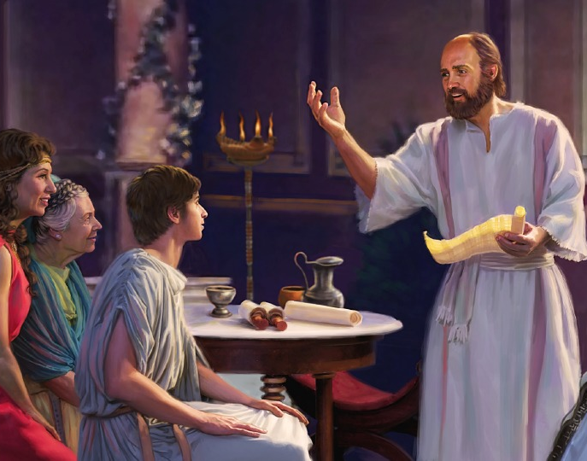
“Beduru mamor pile kuom Ruoth, kendo amedo wacho ni, beduru mamor” Jo-Filipi 4:4

Slide 3

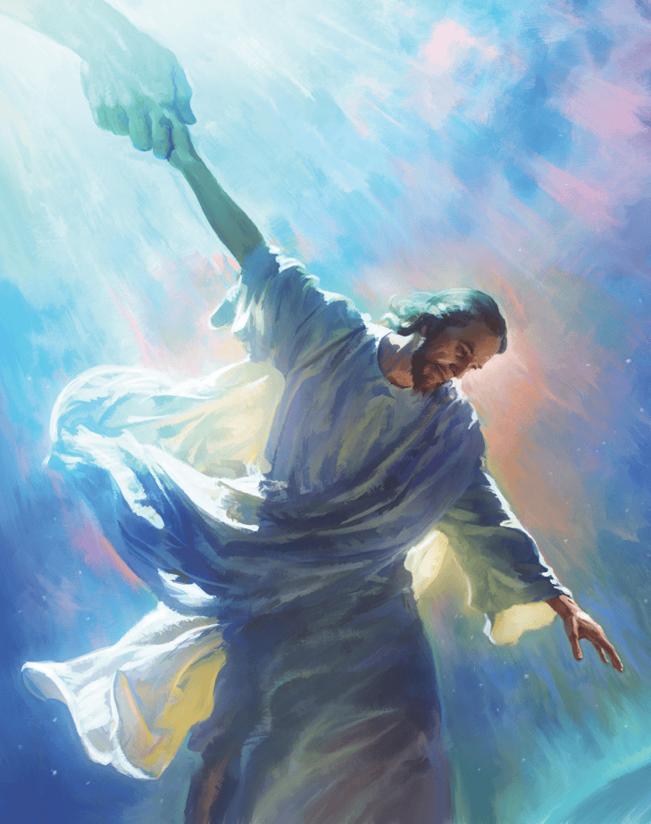


E kinde duto mane otiyoe, Paulo ne dwaro nyiso, ji duto mane oyie winjo wachne, ng’at achiel kende ma nyalo riwo Polo kod Piny: Yesu Kristo, Jawar.
E ndiko barupe mage ne jo-Filipi kod jo-Kolosai, notimo duto manyalore mondo okel kanisa machiegni gi Polo, kendo Jokristo obed machiegni gi jowetegi.
Kuom timo kamano, ne onyisowa kaka kanisa mar Nyasaye ma kawuono nyalo riwore gi Polo mondo ochop e piny Tich ma Yesu noketonwa.
Jandik barupegi:
Paulo mane otue e jela
Jaote ma otue gi nyororo
Jogo ma yudo:
Sigana mar Filipi
Sigana mar Kolosai
Kanisni mag Filipi kod Kolosai

Slide 4
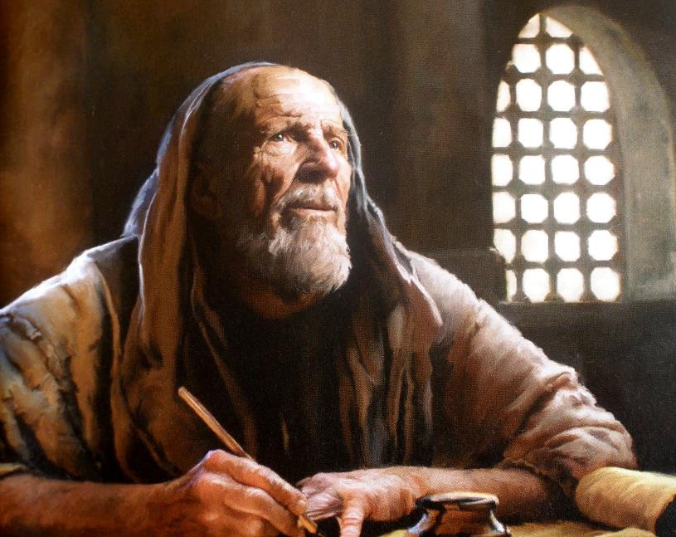

JANDIK BARUPEGI

Slide 5

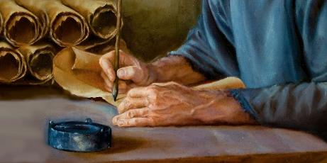
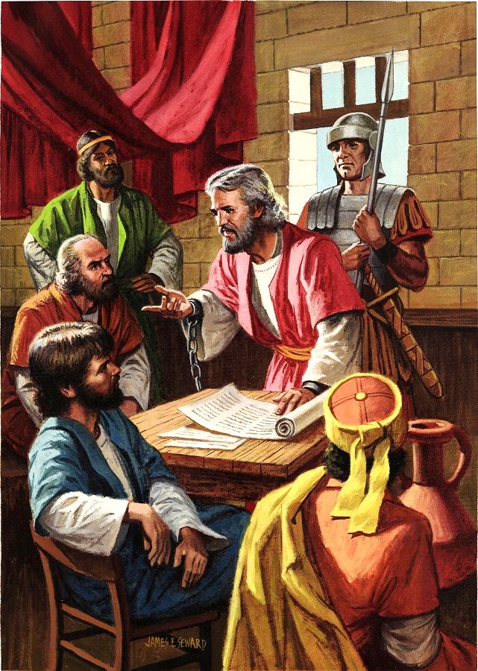
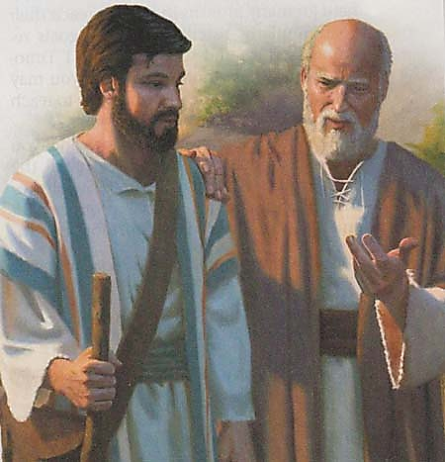
PAULO MANE OTUE E JELA
“Kuom Filemon, osiepwa kendo jatich wadwa: An Paulo ng’at motue nikech Yesu Kristo, ema andiko baruani gi owadwa Timotheo” (Filemon 1:1)
E kinde mane otueye mokwongo e piny Rumi – e kind higa mar 60 gi 62 bang’ Kristo – Paulo nondiko barupe ma ok direm abich: ne Jo-Efeso, ne Jo-Filipi, ne Jo-Kolosai, ne Filemon, kod ne kanisa mar Laodikia (ma pok ochoponwa).
Kaka ne onge ketho maduong’ mane odonjnego, ne oyiene dak e ot mane opango, kendo kinde duto ne orit gi askari mar Rumi (Joote 28:16). Mano ne omiye thuolo mar dhi nyime gi yalo injili, nyaka ne jorit mag ruoth owuon (Fil. 1:13).
Ka wanono barupegi, wanyalo neno ni Paulo ne nigi ji mang’eny mane gitiyogo (Kol. 4:7-14; Filem. 23-24). Bende ne en gi tudruok gi jood Kaisar (Fil. 4:22).
Paulo ne nigi geno ni ibiro gonye mapiyo (Filem. 22), geno ma koro ne oongego e kinde tuechne mar ariyo (2 Tim. 4:6).

Slide 6

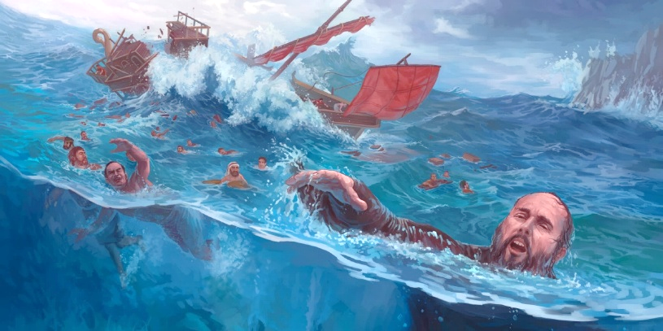
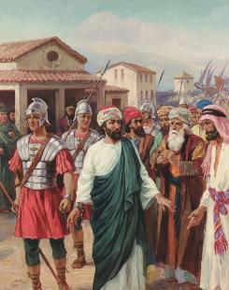
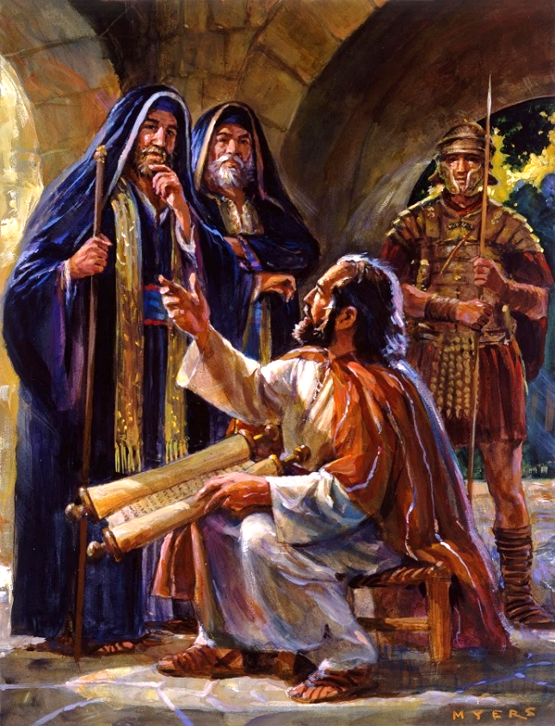
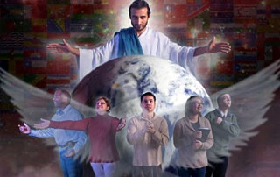
JAOTE MA OTUE GI NYORORO
“ma an jaotene, kata an ng’at ma otue kamano. Adier, lemnauru mondo awuo kuome gi chir kaka owinjore awuo” (Jo-Efeso 6:20)
Chakre kinde mane oyiero bedo jaote mar Kristo, ngima Paulo ne ok yot (2 Kor. 6:4-5).
Biblos ondiko mana tuech adek kende mag Paulo kapok otere Rumi: e piny Filipi (Joote 16:22-24); e Jerusalem (Joote 23:10); kendo e Kaisaria (Joote 23:33-35). To adier ne nitie mamoko mathoth (2 Kor.11:23).
E chandruokgi duto, Paulo ne ok oneno ni en ng’at ma onge gi konyruok (2 Kor. 4:7-9). Ka ne ok onyal yalo ayanga, ne odoko “jaote motue gi nyororo” (Ef. 6:20).
Chuny mar Paulo puonjowa ni sama wayudo pek nikech yalo injili, nyaka waket geno marwa chutho kuom Nyasaye; kinde duto waket Wachne e pachwa (2 Tim. 2:15); kendo wasik kuom Roho Maler, Jakony ma miyowa teko kod chir (Zek. 4:6).

Slide 7

“Jaote Paulo ne neno ni ne en gi ting’ maduong’ ahinya kuom jogo mane olokore e bwo tichne. Moloyo duto, ne ogombo ni gibed jo adiera, mondo “abed mamor chieng’ ma Kristo biroe,” nowacho, “nikech mano nonyis ni ng’uech ma aringoeni, kod tich ma atiyo, ne ok akethoe tekra kayiem nono.” Jo-Filipi 2:16. Ne okirni nikech dwoko mar tichne mar yalo. Ne en gi parruok ni kata warruok mare owuon ne nyalo kethore ka ok otimo tichne kendo ka kanisa ok oriwore kode e tich mar waro ji.”
EGW (The Acts of the Apostles, p. 206)

Slide 8
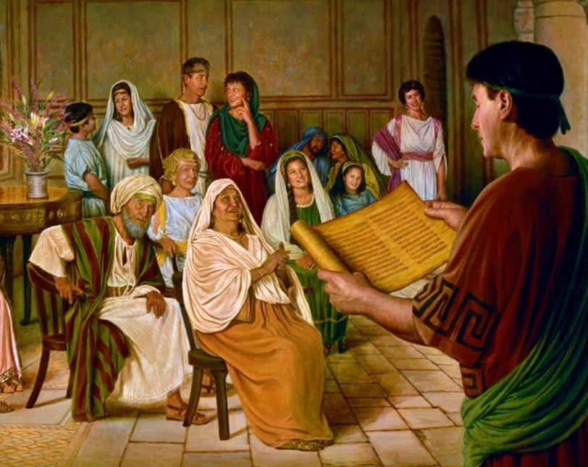

JOGO MAYUDO

Slide 9

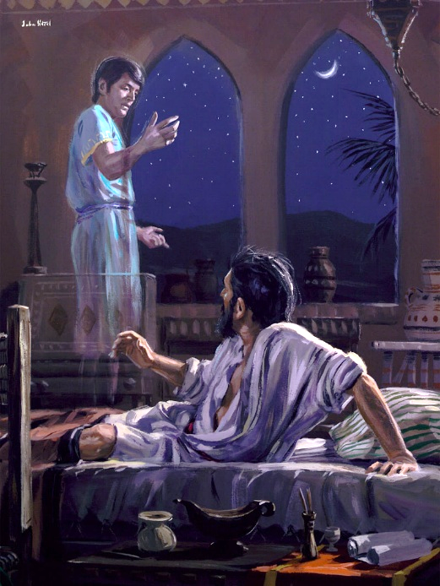
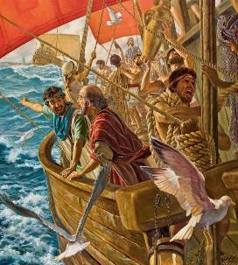
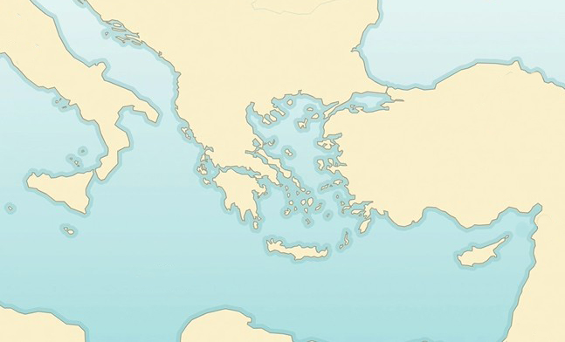

SIGANA MAR FILIPI
“Otienono Paulo noneno fweny ma ja-Makedonia moro ochung’ie, ka hombe niya, ‘Bi loka Makedonia mondo ikonywa’ ” (Tich Joote 16:9)
Province of Macedonia
Philippi
Neapolis
Bithynia
Samothrace
X
E wuodhe mar ariyo mar yalo, chenro mane Paulo nigo ne olokore. Roho Maler ne tayo wuodhe (Joote 16:6-12):
Mysia
Galatia
Troas
Phrygia
Paulo ne odhi Farugia (6a)
Ne ok onyal yalo kanyo kata e Galatia (6b)
Ne ochopo e piny Musia (7a)
Ne otemo donjo e piny Bithunia, to ne ok onyal (7b)
Ne odhi Troa, kama ne onene fweny (8-10)
Ne okwang’ nyaka Samothraki (11a)
Ka oa kanyo nyaka Neapoli (11b)
Mogik, ne ochopo Filipi (12)
Joote 16:6-12
Filipi e kama Roho Maler noyiero mondo ochakgo lando Injili e piny Ulaya. Kaka dala mane nigi teko duto mar loch Rumi, Jo-Filipi ne ok chul osuru kendo ne gin jopiny Rumi kuom nyuol.

Slide 10

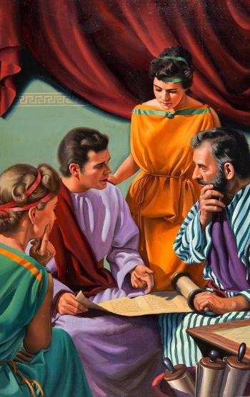
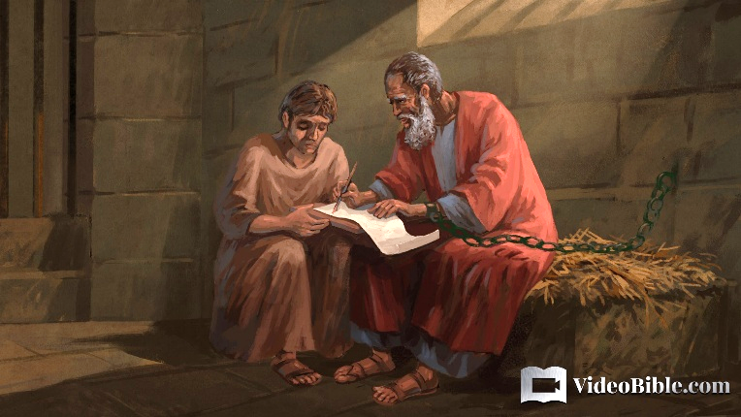
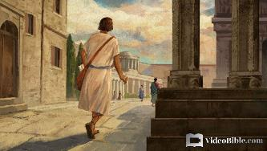
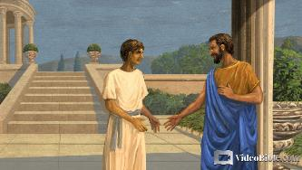
SIGANA MAR KOLOSAI
“Epafra mane opuonjou wachno en misumba wadwa, kendo jatich Kristo maradier matiyonu karwa” (Jo-Kolosai 1:7)
Epafra ne nigi Paulo e kinde mane otueye e jela e piny Rumi (Filem. 23). En ja Kolosai (Kol. 4:12), en ema ne okelo injili e dalano (Kol. 1:7).
Kolosai ne en dala mane ni e gweng’ Frugia, machiegni gi Laodikia kod Hieropoli, kama Epafra bende ne oyaloe (Kol. 4:13). Ne en gi oganda mang’eny ma jo-Yahudi. Achiel kuom jo-Yahudi mane odak kanyo mane ong’ere ahinya ne en Filemon, jatich kanyakla gi Paulo, mane kanisa romo e ode (Filem. 1-2).
Achiel kuom wasumbini mag Filemon, ma nyinge Onesimo, ne oringo odhi Rumi, kendo ne oyie kuom Yesu kokalo kuom Paulo (Filem. 10-11). Kuom dwoko Onesimo ir ruodhe, Paulo ne onyiso kaka winjruok e kind ruodhi kod jotich, kata jotelo madongo kod jotich ma ni e bwogi, onego obedi (Fiel. 12-17).

Slide 11

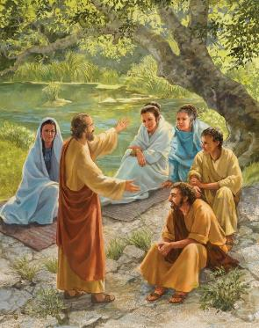
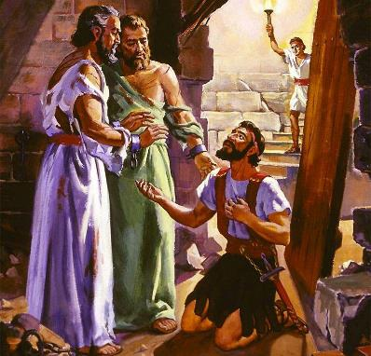
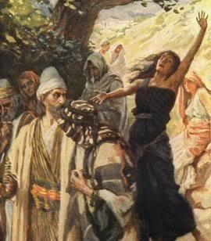
SIGANA MAR FILIPI
“Otienono Paulo noneno fweny ma ja-Makedonia moro ochung’ie, kohombe niya, ‘Bi loko Makedonia mondo ikonywa’ ” (Tich Joote 16:9)
Tim ma Paulo ne nigo ka ochopo e dala manyien ne en dhi e sunagogi. To e piny Filipi ne onge sunagogi! Chieng’ Sabato ne giyudo kar lemo kendo ne giyalo ne mon mane ochokore kanyo (Tich Joote 16:13).
E chokruokno, ne owuokie ja-Ulaya mokwongo mane olokore: Ludia. Ne obatise, kaachiel gi joode duto (Joote 16:14-15).
To jasigu ne ok obet ka oling’ nono. Ne onyiso nyako moro mane nigi jachien mamiyo okoro wach mondo olok paro mag ji ka owuondogi ni en ng’at ma siro Paulo (Joote 16:16-17). Sa mane ogole jachiendno kuom nyakono ema sand mar Paulo kod Sila ne ochakore (Tich Joote 16:18-24).
Gima ne owuokie: lokruok jarit jela gi joode (Joote 16:25-33). Onge kiawa ni Injili ne odonjo e piny Ulaya gi teko kod puonj mar Roho Maler.

Slide 12

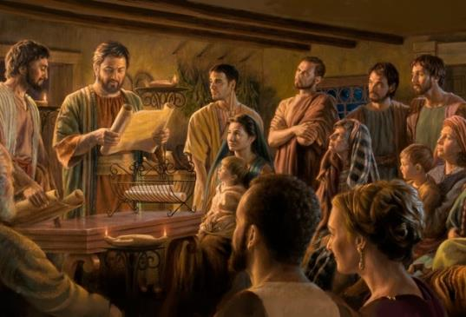
KANISNI MAG FILIPI KOD KOLOSAI
“Wan Paulo gi Timotheo ma wasumb Kristo Yesu, wandikonu un jo-Nyasaye duto man Filipi man kuom Kristo Yesu, kaachiel gi jodongu kod jokonygi” (Jo-Filipi 1:1)
Weche mondiki e chakruok mag kitap Jo-Filipi gi Jo-Kolosai, ma chalre ahinya, nyisowa gik moko ariyo madongo (Fil. 1:1; Kol. 1:1-2)
E wang’ Nyasaye, jokanyo mag kanisa gin jomaler kendo jo-adiera, kata obedo ni gitimo makosa
E kanisa nitie chik, ma moko kuom jokanyo mag kanisa nigi teko kod ting’ mang’eny moloyo jomoko:
Paulo en jaote, jatelo ma nigi rang’iny mamalo
Timotheo en jatich kanyakla kode ) (pastor)
Bishope gin jotelo mag kanisa (jodongo)
Jodikon ema tayo kanisa
Ka Paulo nie jela, odwoko erokamano ne jo-Filipi kuom kony mane giorone (Fil. 4:18).
Ne jo-Kolosai, ooro jotich wetene mondo ojiwgi (Kol. 4:7-9).

Slide 13

“We matin wanon gima ne otimore ne Paulo. E kinde mane nenore ni tij jaote ne dwarore ahinya mondo ojiw kanisa mane nigi tem kod sand, mano e ndalo mane omayee bedo thuolo kendo otueye gi nyororo. Mano bende e kinde ma Ruoth ne onego otimie tich, kendo loch mane oyudo ne gin ma nigi nengo maduong’. Ka ne nenore ni Paulo ne nyalo timo mana gi matin moloyo, e kindeno e ma adiera ne oyudo yo mar donjo e od ruoth. Ok gin yalo ma Paulo notimo gi rieko e nyim joma dongogo, to tuechne ema ne oywayo pachgi. Kokalo kuom bedone e tuech, ne en jaloch ne Kristo. Kinda kod mwolo mane onyiso e kinde mane otueye kuom thuolo malach kendo ma ok owinjore, ne omiyo jogi ochako nono kite e yo matut.”
EGW (Reflecting Christ, December 10)

